Slide 1

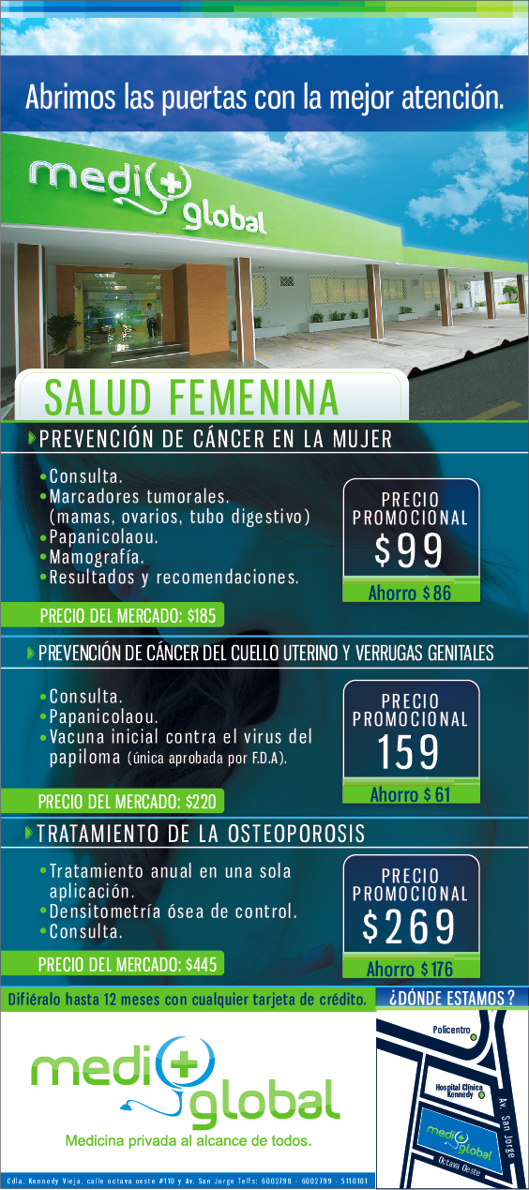
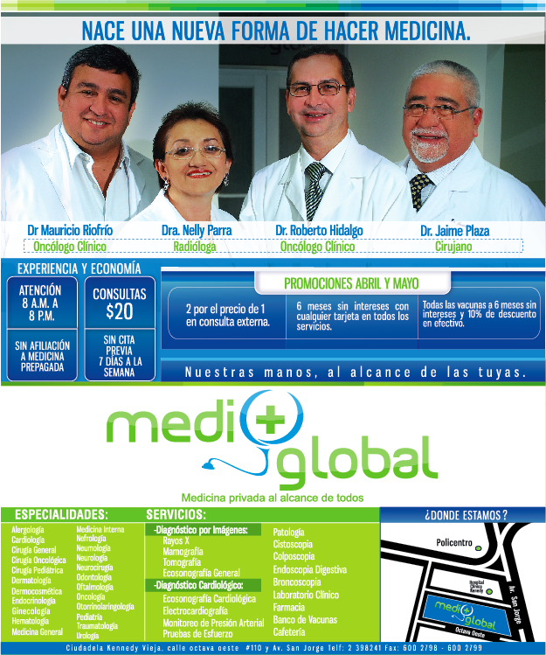

Slide 2
¿Qué es MEDIGLOBAL?
MEDIGLOBAL es una nueva forma de cuidar su vida, ya que es un centro de salud donde encontrará a los mejores especialistas en cada rama de la medicina, dedicándose exclusivamente a la prevención, diagnóstico, tratamiento y rehabilitación de sus enfermedades.
Como aplica para los afiliados Pan American Life?
Separe su cita medica y presentando su tarjeta medica y formulario de reclamación solo cancele el 20% de los servicios médicos que brinda el centro.

Slide 3
Especialidades
Alergología
Anestesiología
Cardiología
Cardiología Pediátrica
Cirugía – Cirugía Oncológica
Cirugía Pediátrica
Cirugía Plástica
Dermatología
Endocrinología
Flebología
Fisiatría y Rehabilitación
Gastroenterología
  Geriatría
  Ginecología
  Hematología
  Medicina Interna
  Neurocirugía
  Nutriología
  Odontología
  Otorrinolaringología
  Oftalmología
  Oncología Clínica
  Nefrología
  Patología
  Pediatría
  Proctología
  Radiología
  Terapia del Dolor
  Traumatología
  Urología

Slide 4

Servicios
Diagnóstico por Imágenes:
  Rayos X
  Mamografía
  Tomografía
  Ecosonografía General
Diagnóstico Cardiológico:
  Ecosonografía Cardiológica
  Electrocardiograma
  Monitoreo de Presión arterial
  Pruebas de Esfuerzo

Slide 5
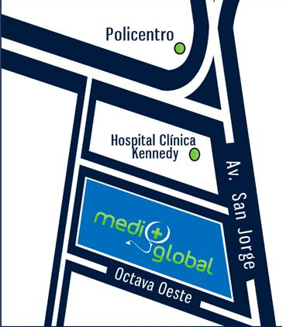
Contáctenos:
Dirección:
Cdla. Kennedy Vieja, Calle 8va Oeste #111 y Av. San Jorge
Teléfonos:
6002798 – 6002799 – 5110101
Horario Atención
8 am – 8 pm
Lunes a sábado
www.mediglobal.com.ec

